Slide 1
6TH GRADE
CHÀO MỪNG CÁC EM ĐẾN VỚI TIẾT HỌC!

Slide 2
TIẾT 28 - BÀI 4: TIA (T2)

Slide 3
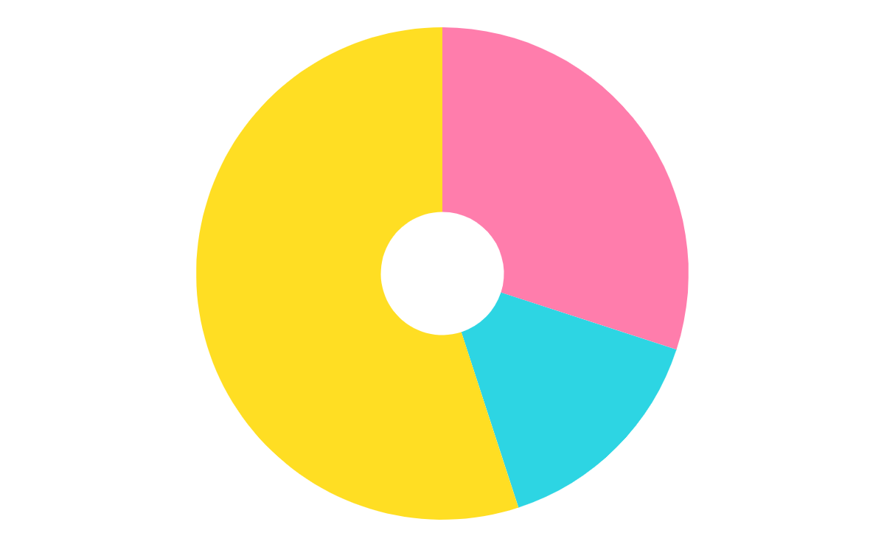
NỘI DUNG
I .TIA
II. HAI TIA ĐỐI NHAU
III. HAI TIA TRÙNG NHAU

Slide 4

Khái niệm TIA:
Hình gồm điểm O và một phần đường thẳng bị chia ra bởi điếm O được gọi là một tia gốc O.
Tia Ox thường được biểu diễn bằng một vạch thẳng có ghi rõ điểm gốc O (Hình 53). Tia Ox không bị giới hạn về phía x.
O
x
Hình 53

Slide 5
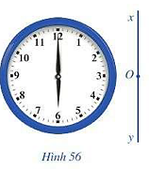
II. HAI TIA ĐỐI NHAU
Hai tia chung gốc Ox và Oy tạo thành đường thẳng xy được gọi là hai tia đối nhau.

Slide 6

Lấy điểm A khác O thuộc tia Ox. Tia Ox và tia OA là hai tia trùng nhau.
O
A
x
Hai tia trùng nhau thì phải có chung điểm gốc.

Slide 7
LUYỆN TẬP

Slide 8
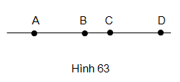
Bài 1: Quan sát Hình 63. Trong các phát biểu sau, phát biểu nào đúng, phát biểu nào sai?
a) Hai tia BC và BD trùng nhau.
b) Hai tia DA và CA trùng nhau.
c) Hai tia BA và BD đối nhau.
d) Hai tia BA và CD đối nhau.
Đúng
Sai
Đúng
Sai

Slide 9

Bài 2. Quan sát hình 64:
Giải:
a) Hãy viết ba tia gốc A và ba tia gốc B.
a) Ba tia gốc A: Ax, AB, Ay
Ba tia gốc B: Bx, BA, By
b) Hai tia trùng nhau gốc A: AB và Ay
Hai tia trùng nhau gốc B: BA và Bx
c) Hai tia đối nhau gốc A: Ax và Ay
Hai tia đối nhau gốc B: BA và By
b) Viết hai tia trùng nhau gốc A và hai tia trùng nhau gốc B.
c) Viết hai tia đối nhau gốc A và hai tia đối nhau gốc B.

Slide 10
BÀI 3:
Vẽ hình theo các diễn đạt sau:vẽ điểm A thuộc đường thẳng xy, điểm M thuộc tia Ax, điểm N thuộc tia Ay
Viết tên một cặp tia đối gốc M
Viết tên một cặp tia trùng nhau gốc A

Slide 11
VẬN DỤNG

Slide 12
Bài 4: Cho hai tia Ox và Oy đối nhau. Lấy điểm A thuộc tia Ox, OA = 4cm. Lấy điểm B và C thuộc tia Oy sao cho OB = 4cm, OC = 8cm.
a) Chứng tỏ rằng B là trung điểm của đoạn thẳng OB
b) Chứng tỏ rằng O là trung điểm của đoạn thẳng AB
c) Tính độ dài đoạn thẳng AC.

Slide 13
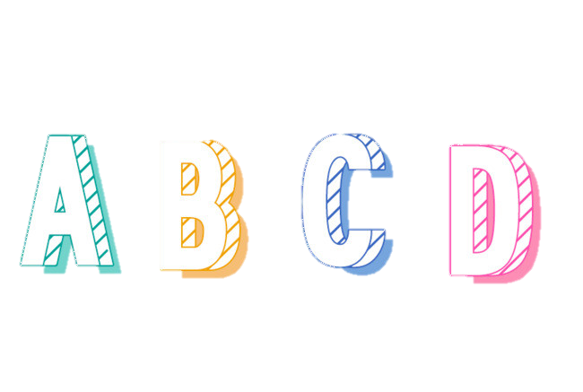
Luyện tập
Trò chơi trắc nghiệm

Slide 14


Câu 1: Cho hai tia đối nhau EM và EN, I là một điểm thuộc tia EM. Trong ba điểm I, E, N điểm nào nằm giữa hai điểm còn lại?
Điểm I
Điểm N
A
B
C
Điểm E
D
Điểm M
Tiếc quá …! Bạn chọn sai rồi !
Tiếc quá …! Bạn chọn sai rồi !
Tiếc quá …! Bạn chọn sai rồi !
Hoan hô . Bạn chọn đúng rồi !

Slide 15
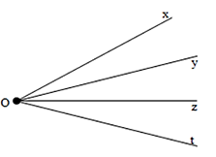
Câu 2: Kể tên các tia trong hình vẽ sau
Ox
B
Ox, Oy, Oz, Ot
A
Ox, Oy, Oz
D
xO, yO, zO, tO
C
Tiếc quá …! Bạn chọn sai rồi !
Tiếc quá …! Bạn chọn sai rồi !
Tiếc quá …! Bạn chọn sai rồi !
Hoan hô . Bạn chọn đúng rồi !

Slide 16

Câu 3: Cho hình vẽ:
Chọn các điểm thuộc tia Bt.
O, M, K
O, B
A
B
B, K
B, M , K
C
D
Tiếc quá …! Bạn chọn sai rồi !
Tiếc quá …! Bạn chọn sai rồi !
Tiếc quá …! Bạn chọn sai rồi !
Hoan hô . Bạn chọn đúng rồi !

Slide 17

Câu 4: Cho hình vẽ
Khẳng định nào sau đây đúng?
A
Tia Mx và tia Mt là hai tia đối nhau
Tia Mx và tia My là hai tia đối nhau
B
Tia My và tia Mt trùng nhau
D
Tia Mx và tia My trùng nhau
C
Tiếc quá …! Bạn chọn sai rồi !
Tiếc quá …! Bạn chọn sai rồi !
Tiếc quá …! Bạn chọn sai rồi !
Hoan hô . Bạn chọn đúng rồi !

Slide 18
HƯỚNG DẪN VỀ NHÀ
- Ôn lại các kiến thức đã học.
- Tự đọc thêm mục CÓ THỂ EM CHƯA BIẾT và tìm thêm những ví dụ liên quan đến hình ảnh của tia trong thực tiễn.
- Hoàn thành bài tập còn lại trong SGK và các bài tập trong SBT
- Chuẩn bị bài tiết sau Luyện tập tiếp về tia.

Slide 19
HẸN GẶP LẠI CÁC EM Ở TIẾT HỌC SAU!

